Slide 1


Reconhecimento e Vinculação das Entidades e OSC de Assistência Social no SUAS
Departamento da Rede Socioassistencial Privada do SUAS
Secretaria Nacional de Assistência Social

Slide 2


PANORAMA DA REDE SOCIOASSISTENCIAL
34.003 entidades inscritas em 3.371 Conselhos de Assistência Social (CMAS/CAS-DF).
Existem 17.282 entidades com cadastro concluído, equivalente a 77% de taxa de conclusão.
22.335 entidades e 48.897 ofertas no CNEAS.
Serviço de Convivência e Fortalecimento de Vínculos
13.127 ofertas.
CEBAS no Brasil:
Ações de Habilitação e Reabilitação da pessoa com deficiência
5.998 ofertas.
6.143 entidades e OSC certificadas.
Promoção da defesa de direitos já estabelecidos
5.338 ofertas
Fonte: Censo SUAS, 2022. CNEAS, out./2024

Slide 3


ASSISTÊNCIA SOCIAL
A assistência social é direito universal do cidadão, dever do Estado, conforme estabelecido pelos art. 203 e 204 da Constituição Federal de 1988, como parte da Seguridade Social, junto com a Saúde e a Previdência Social.
31 anos da Lei Orgânica de Assistência Social (Lei nº 8742/1993).
20 anos da Política Nacional de Assistência Social.

Slide 4
O SISTEMA ÚNICO DE ASSISTÊNCIA SOCIAL
O Sistema Único de Assistência Social (SUAS) é um sistema público que organiza a política de assistência social no Brasil. Ele foi instituído por NOB – SUAS 2005 (Resolução CNAS nº 130, de 15 de julho de 2005), atualizada pela Lei 12.435/2011 e pela Resolução CNAS nº 33, de 12 de dezembro de 2012, para garantir a proteção social não contributiva aos cidadãos.
O SUAS funciona por de instrumentos de coordenação (CIT, CIB) e cofinanciamento interfederativo (FNAS, FEAS, FMAS), planos e controle social (Conselhos). A coordenação federal é da SNAS / MDS.

Slide 5






COMPETÊNCIAS DOS ENTES FEDERADOS NO SUAS
Estados
Cofinanciamento de benefícios eventuais, proteção social Básica e Especial, além da coordenação da Regionalização da PSE
União
Regulamentação e Cofinanciamento,
BPC e Bolsa Família,
Coordenação do CadÚnico,
Apoio Técnico aos estados e DF
Municípios
Execução de serviços da PSB e PSE,
benefícios eventuais,
inserção no CadÚnico,
execução de Programas.
União e Estados
Apoio Técnico a municípios
Todos
Vigilância Socioassistencial,
Gestão do Trabalho e Educação Permanente
Conselho, Plano e Fundo

Slide 6
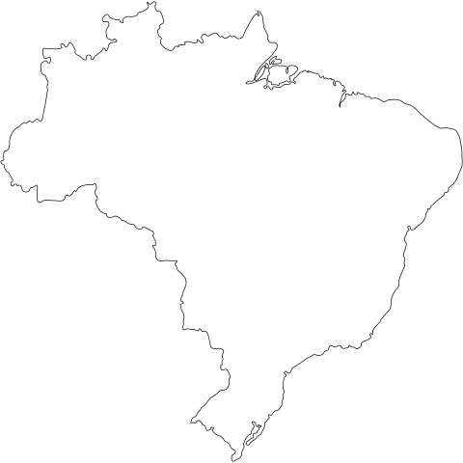
REDE SOCIOASSISTENCIAL DO SUAS
8.641 CRAS
2.902 CREAS
1.978 Centros-Dia
246 Centros Pop
5.526
2.604
1.310
219
municípios
municípios
municípios
municípios
(99,2%)
(47%)
(3,9%)
(24%)
8.060 Centro de Convivência
Centros de Convivência
6.597 Unidades de Acolhimento
Unidades de Acolhimento
32 mil Organizações da Sociedade Civil
Unidades de Acolhimento
2.300
2.278
27 UF
municípios
municípios
(41,3%)
(40,9%)
Fonte: Censo SUAS,2023

Slide 7

ORGANIZAÇÕES DA SOCIEDADE CIVIL E A POLÍTICA NACIONAL DE ASSISTÊNCIA SOCIAL
São reconhecidas e caracterizadas pela Lei Orgânica de Assistência Social – LOAS, as "entidades e organizações de assistência social aquelas sem fins lucrativos que, isolada ou cumulativamente prestam atendimento e assessoramento aos beneficiários abrangidos por esta Lei, bem como as que atuam na defesa e garantia de direitos” (art. 3º, Lei 8.742/1993);

Slide 8
TIPOS DE OSC NO SUAS (OFERTAS ISOLADAS OU CUMULATIVAS)
§ 1o São de atendimento aquelas entidades que, de forma continuada, permanente e planejada, prestam serviços, executam programas ou projetos e concedem benefícios de prestação social básica ou especial, dirigidos às famílias e indivíduos em situações de vulnerabilidade ou risco social e pessoal, nos termos desta Lei, e respeitadas as deliberações do Conselho Nacional de Assistência Social (CNAS), de que tratam os incisos I e II do art. 18. (Incluído pela Lei nº 12.435, de 2011)
§ 2o São de assessoramento aquelas que, de forma continuada, permanente e planejada, prestam serviços e executam programas ou projetos voltados prioritariamente para o fortalecimento dos movimentos sociais e das organizações de usuários, formação e capacitação de lideranças, dirigidos ao público da política de assistência social, nos termos desta Lei, e respeitadas as deliberações do CNAS, de que tratam os incisos I e II do art. 18. (Incluído pela Lei nº 12.435, de 2011)
§ 3o São de defesa e garantia de direitos aquelas que, de forma continuada, permanente e planejada, prestam serviços e executam programas e projetos voltados prioritariamente para a defesa e efetivação dos direitos socioassistenciais, construção de novos direitos, promoção da cidadania, enfrentamento das desigualdades sociais, articulação com órgãos públicos de defesa de direitos, dirigidos ao público da política de assistência social, nos termos desta Lei, e respeitadas as deliberações do CNAS, de que tratam os incisos I e II do art. 18. (Incluído pela Lei nº 12.435, de 2011)

Slide 9
ENTIDADES PRIVADAS / OSC DE AS
Historicamente constituíram uma identidade de militância e um repertório próprio na prestação de ações sociais e, posteriormente, de serviços socioassistenciais, em parceria com o Estado.
Necessidade de maior qualificação e realinhamento institucional destas enquanto coprodutoras da Política Nacional de Assistência Social, compondo a Rede Socioassistencial do SUAS.
    Resolução CNAS nº 145/2004 – Política Nacional de Assistência Social
    “Os serviços, programas, projetos de atenção às famílias e indivíduos poderão ser executados em parceria com as entidades não-governamentais de assistência social, integrando a rede socioassistencial” (p. 43)
    “as entidades prestadoras de assistência social integram o Sistema Único de Assistência Social, não só como prestadoras complementares de serviços socioassistenciais, mas como co-gestoras através dos conselhos de assistência social e co-responsáveis na luta pela garantia dos direitos sociais em garantir direitos dos usuários da assistência social” (p.47)

Slide 10
ENTIDADES PRIVADAS / OSC DE AS
Decreto 6308/2007 - Dispõe sobre as entidades e organizações de assistência social
Art. 1º Parágrafo único. São características essenciais das entidades e organizações de assistência social:
I - realizar atendimento, assessoramento ou defesa e garantia de direitos na área da assistência social, na forma deste Decreto;
II - garantir a universalidade do atendimento, independentemente de contraprestação do usuário; e
III - ter finalidade pública e transparência nas suas ações.

Slide 11

OFERTAS DAS ENTIDADES PRIVADAS / OSC DE AS
Entidades e OSC no SUAS
Atendimento
Serviços Socioassistenciais Tipificados
Ações complementares
Assessoramento
Defesa e Garantia de Direitos
Habilitação e Reabilitação
Promoção e Integração ao Mundo do Trabalho
Acolhimento Institucional Provisório de Pessoas e seus acompanhantes que estejam em trânsito
Fonte: Guia As OSCs no SUAS (DRSP/SNAS, 2022). Disponível em:
http://blog.mds.gov.br/redesuas/wp-content/uploads/2021/08/GUIA_OSC_SUAS.pdf

Slide 12

NÍVEIS DE RECONHECIMENTO DAS OSC NO SUAS
O reconhecimento das OSCs no Sistema Único de Assistência Social - SUAS é consequência de sua adequação às regulamentações existentes e da oferta qualificada dos serviços socioassistenciais.
Existem três níveis de reconhecimento, quais sejam:
1º Nível
Inscrição no Conselho Municipal de Assistência Social - CMAS
2º Nível
Cadastro no Cadastro Nacional de Entidades da Assistência Social - CNEAS
3º Nível
Certificação Beneficente de Entidades de Assistência Social - CEBAS

Slide 13
OS NÍVEIS DE RECONHECIMENTO DAS OSCS NO SUAS
Inscrição nos Conselhos Municipais de Assistência Social (CMAS/CAS-DF) – 1º nível
32 mil OSCs em 3,8 mil municípios
OBRIGATÓRIO
+
Cadastro Nacional de Entidades de Assistência Social (CNEAS) – 2º nível
17.282 OSCs com cadastro concluído – 48.896 ofertas
OBRIGATÓRIO
Emendas Parlamentares Federais
(Portaria MDS nº 580/2022)
Celebração de Parcerias
(MROSC - Lei nº 13.019/2014)
Certificação de Entidades Beneficentes de Assistência Social (CEBAS) – 3º nível
6.077 OSCs certificadas
NÃO OBRIGATÓRIO
Imunidades:
Cota Patronal
CSLL
PIS/PASEP
COFINS

Slide 14
PARÂMETROS PARA O RECONHECIMENTO DAS OSCS NO SUAS
Atuar em conformidade à Tipificação Nacional dos Serviços Socioassistenciais (Resolução CNAS nº 109/2009) e demais normativas do SUAS
!
Assegurar que as ofertas sejam prestadas na perspectiva da autonomia e garantia de direitos dos usuários e garantir processos participativos
Garantir a gratuidade e a universalidade em todas as ofertas socioassistenciais
Executar ações de caráter continuado, permanente e planejado​

Slide 15
1º NÍVEL DE RECONHECIMENTO: INSCRIÇÃO NO CONSELHO MUNICIPAL DE ASSISTÊNCIA SOCIAL
  A Resolução CNAS nº 14/2014 é a normativa específica sobre a inscrição de OSCs nos Conselhos.
  A inscrição das entidades ou organizações de Assistência Social e/ou dos serviços, programas e projetos nos Conselhos de Assistência Social é a autorização de funcionamento no âmbito da Política Nacional de Assistência Social.
Benefício do 1º nível para as OSCs:
Reconhecimento como entidade de assistência social;
interlocução com o CRAS/CREAS.

Slide 16
A IMPORTÂNCIA DOS CONSELHOS
ART. 16. (LOAS) AS INSTÂNCIAS DELIBERATIVAS DO SUAS, DE CARÁTER PERMANENTE E COMPOSIÇÃO PARITÁRIA ENTRE O GOVERNO E SOCIEDADE CIVIL, SÃO:
  I - o Conselho Nacional de Assistência Social;
  II - os Conselhos Estaduais de Assistência Social;
  III - o Conselho de Assistência Social do Distrito Federal;
  IV - os Conselhos Municipais de Assistência Social.

Slide 17
AS ENTIDADES OU ORGANIZAÇÕES DE ASSISTÊNCIA SOCIAL DEVERÃO APRESENTAR OS SEGUINTES DOCUMENTOS PARA OBTENÇÃO DA INSCRIÇÃO:
            OSCs/Entidades que atuam em apenas um município:
            I - Requerimento, conforme Anexo I da Resolução CNAS 14/2014;
            II - Cópia do estatuto social (atos constitutivos) registrado em cartório;
            III - Cópia da ata de eleição e posse da atual diretoria, registrada em cartório;
            IV - Plano de ação;
            V – Cópia do Comprovante de Inscrição no Cadastro Nacional de Pessoas Jurídicas – CNPJ.

Slide 18
AS ENTIDADES OU ORGANIZAÇÕES DE ASSISTÊNCIA SOCIAL DEVERÃO APRESENTAR OS SEGUINTES DOCUMENTOS PARA OBTENÇÃO DA INSCRIÇÃO:
            OSCs/Entidades que atuam em mais de um município:
            I - Requerimento, conforme Anexo II da Resolução CNAS 14/2014;
            II - plano de ação;
            III - comprovante de inscrição no Conselho de sua sede ou onde desenvolva o maior número de atividades.

Slide 19
AS ENTIDADES OU ORGANIZAÇÕES DE ASSISTÊNCIA SOCIAL DEVERÃO APRESENTAR OS SEGUINTES DOCUMENTOS PARA OBTENÇÃO DA INSCRIÇÃO:
            OSCs/Entidades que não tenham atuação preponderante na área da Assistência Social:
            I - requerimento, conforme Anexo III da Resolução CNAS 14/2014;
            II - cópia do Estatuto Social registrada em cartório;
            III - cópia da ata de eleição e posse da atual diretoria registrada em cartório;
            IV - plano de ação.
            V – Cópia do Comprovante de Inscrição no Cadastro Nacional de Pessoas Jurídicas – CNPJ.

Slide 20
REQUISITOS QUE DEVEM SER OBSERVADOS NOS DOCUMENTOS APRESENTADOS PELAS ENTIDADES NO ATO DA INSCRIÇÃO:
I- ser pessoa jurídica de direito privado, devidamente constituída;
II - aplicar suas rendas, seus recursos e eventual resultado integralmente no território nacional e na manutenção e no desenvolvimento de seus objetivos institucionais;
III - elaborar plano de ação anual contendo:
finalidades estatutárias;
objetivos;
origem dos recursos;
infraestrutura;
identificação de cada serviços, programas e projetos, informando respectivamente:
    público alvo;
    capacidade de atendimento;
    recursos financeiros a serem utilizados;
    recursos humanos envolvidos;
    abrangência territorial;
    demonstração da forma de como a entidade fomentará, incentivará e qualificará a participação dos usuários e/ou estratégias que serão utilizadas em todas as etapas do seu plano: elaboração, execução, monitoramento e avaliação.

Slide 21
É VEDADO AOS CONSELHOS DE ASSISTÊNCIA SOCIAL, NO ÂMBITO DA INSCRIÇÃO DE ENTIDADES:
            § 1º - fazer a análise das Demonstrações Contábeis.
            § 2º - exigir a alteração estatutária das entidades ou organizações de Assistência Social.
COMPETÊNCIAS DO CONSELHO DE ASSISTÊNCIA SOCIAL:
I - receber e analisar a documentação respectiva aos pedidos de inscrição, que se constituem nas seguintes etapas:
Requerimento da inscrição;
Análise documental;
Visita técnica;
Elaboração do parecer da Comissão;
Pauta, discussão e deliberação sobre os processos em reunião plenária;
Publicação da decisão plenária;
Emissão do comprovante (Anexos IV e V);
Notificação à entidade ou organização de Assistência Social por ofício;
Envio de documentação ao órgão gestor para inserção dos dados no Cadastro Nacional de Entidades de Assistência Social – CNEAS.

Slide 22
INDEFERIMENTO:
II - no caso de indeferimento do requerimento de inscrição, a entidade ou organização de Assistência Social deverá ser comunicada oficialmente, contendo todas as devidas justificativas de indeferimento;
III - é recomendável ao Conselho de Assistência Social realizar todas as etapas de análise do processo de inscrição, para o deferimento ou indeferimento da solicitação de entidades, bem como de serviços, programas e projetos, o qual deverá ser manifestado por resolução;
IV - a execução da análise obedecerá à ordem cronológica do requerimento de inscrição.
Parágrafo único - Cabe aos Conselhos de Assistência Social disciplinar a instância recursal de seus atos e definir os prazos para análise dos processos de inscrição.

Slide 23
FISCALIZAÇÃO
            Art. 4º - Compete aos Conselhos de Assistência Social a fiscalização das entidades ou organizações de Assistência Social.
A inscrição da entidade deverá ser feita no Conselho de Assistência Social do Município onde desenvolva o maior número de atividades.
Se a OSC/entidade de atendimento e/ou ADGD não oferta serviços, programas ou projetos no Município de sua sede:
Deverá inscrever suas ofertas de serviços, programas e projetos em todos os Municípios onde realiza sua ação.
Se a OSC/entidade de atendimento e/ou ADGD oferta serviços, programas ou projetos no Município de sua sede:
Em caso de interrupção ou encerramento de serviços, programas e projetos a entidade deverá:
Comunicar ao Conselho de Assistência Social, apresentando a motivação, as alternativas e as perspectivas para atendimento do usuário, bem como o prazo para a retomada dos serviços.
O prazo de interrupção dos serviços, não poderá ultrapassar seis meses sob pena de cancelamento da inscrição da entidade e/ou dos serviços, programas e projetos.
Cabe aos Conselhos de Assistência Social acompanhar, discutir e encaminhar as alternativas para a retomada dos serviços, programas e projetos interrompidos ou encerrados.

Slide 24
CANCELAMENTO DA INSCRIÇÃO:
Cancelamento por pedido da própria entidade
//
Cancelamento por constatação de irregularidade
(observado direito à ampla defesa e ao contraditório)
CABE AOS CONSELHOS DE ASSISTÊNCIA SOCIAL ACOMPANHAR, DISCUTIR E AVALIAR AS ALTERNATIVAS E PERSPECTIVAS PARA CONTINUIDADE DE ATENDIMENTO DOS USUÁRIOS.

Slide 25
2º NÍVEL DE RECONHECIMENTO: CADASTRO NO CNEAS
O Cadastro Nacional de Entidades de Assistência Social (CNEAS) é um instrumento de gestão, acompanhamento e reconhecimento das ofertas socioassistenciais prestadas por organizações da sociedade civil.
​O sistema é preenchido e atualizado pelos gestores municipais de assistência social.
As visitas técnicas das equipes da gestão municipal junto às organizações da sociedade civil são obrigatórias.
Benefício do 2º nível para as OSCs:
Parceria com o órgão gestor; requisito para receber recursos por meio de Emendas Parlamentares e obter CEBAS.

Slide 26
CNEAS
Nome da Oferta | QNTD BRASIL
Serviço de Convivência e Fortalecimento de Vínculos | 13.127
Serviço de Acolhimento Institucional | 5.998
Promoção da defesa de direitos já estabelecidos | 5.338
Serviço de Proteção Social Especial para Pessoas com Deficiência, Idosas e suas Famílias | 3.347
Ações de Promoção da Integração ao Mercado de Trabalho | 3.316
Ações de Habilitação e Reabilitação da pessoa com deficiência | 3.056
Estímulo ao desenvolvimento integral sustentável das comunidades | 2.697
Benefícios Sociassistenciais | 1.813
Sistematização e disseminação de projetos inovadores de inclusão cidadã | 1.757
Desenvolvimento de ações de monitoramento sobre o alcance de direitos | 1.519
Assessoramento político, técnico, administrativo e financeiro. | 1.448
Serviço de Proteção Social Básica no Domicílio para Pessoa com Deficiência, Idosas e suas Famílias | 1.111
Formação político cidadã de grupos populares | 851
Reivindicação da construção de novos direitos | 730
Serviço Especializado em Abordagem Social | 673
Produção e socialização de estudos e pesquisas | 596
Serviço de Proteção Social a Adolescentes em Cumprimento de Medida Socioeducativa | 399
Serviço Especializado para Pessoas em Situação de Rua | 316
Serviço de Proteção em Situações de Calamidades Públicas e de Emergência | 265
Serviço de Acolhimento em República | 226
Oferta Local | 175
Serviço de Acolhimento em Família Acolhedora | 112
Primeira Infância no SUAS | 26
Total Geral | 48.896
22.335 OSC’s 48.896 ofertas 3.447 municípios
Fonte: Elaboração própria a partir de dados do CNEAS (2024)

Slide 27
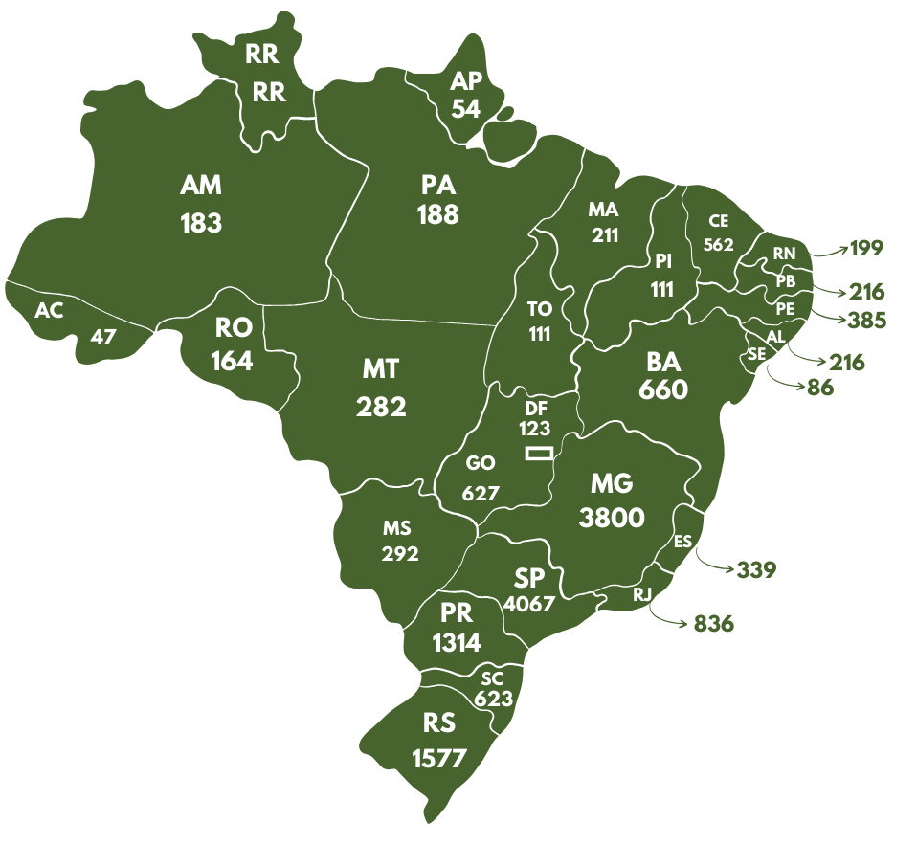
CNEAS
CADASTROS CONCLUÍDOS CNEAS – BRASIL
TOTAL 17.282
Os Estados que possuem o maior número de cadastros concluídos são: São Paulo, Minas Gerais e Rio Grande do Sul.
De acordo com dados extraídos do CNEAS em junho de 2024, a porcentagem de conclusão do CNEAS é de 77%.
Fonte: Elaboração própria a partir de dados do CNEAS (OUT. 2024)

Slide 28
3º NÍVEL DE RECONHECIMENTO: CEBAS
É um instrumento das políticas públicas de Assistência Social, Educação, Saúde e Álcool e outras drogas
Há outros benefícios locais que não temos mapeamento ainda.
Serviço GRATUITO disponibilizado no Portal de Serviços do Governo Federal – www.gov.br
É requisito para usufruir da imunidade de contribuições sociais, previstas na Constituição Federal.
Não pode ser usado como pré-requisito para chamamento público e qualquer tipo de financiamento público.
Benefício do 3º nível para as OSCs:
Imunidade de contribuições sociais ligadas à folha de pagamento: parte patronal da contribuição previdenciária, CSLL, COFINS, e Contribuição PIS/PASEP.

Slide 29

ASPECTOS HISTÓRICOS DO CEBAS
Contexto histórico
Mudança de competência para a concessão e renovação do CEBAS
Distribuição de Competências
ADIN nº 4480: Em 2020 a Lei 12.101/2009 foi julgada pelo STF, que determinou sua inconstitucionalidade formal e a inconstitucionalidade material de alguns artigos que tratavam de assuntos que deveriam ser tratados por Lei Complementar.
Legislação Vigente sobre o CEBAS: Em 17 de dezembro de 2021, foi promulgada a Lei Complementar nº 187, datada de 16 de dezembro de 2021 e o seu Decreto regulamentador nº 11.791, foi publicado em 21 de novembro de 2023 e portaria de procedimentos Portaria MDS nº 952/2023.

Slide 30

A Certificação de Entidades Beneficente de Assistência Social (CEBAS) garante o direito constitucional da imunidade das contribuições sociais (Cota Patronal, PIS/PASEP, CSLL, COFINS) às entidades e OSC nas áreas de Assistência Social, Saúde e Educação, que cumpram os requisitos estabelecidos legalmente.
A imunidade atualmente chega a R$16 bilhões. Na Assistência Social cerca de R$7 bilhões que deixam de ser recolhidos por 6.143 OSC certificadas, das 34 mil inscritas em Conselhos Municipais de Assistência Social e 17.167 no Cadastro Nacional de Entidades de Assistência Social (CNEAS).
MUDANÇA DE CONCEPÇÃO:
    OSC como coprodutoras do Sistema Único de Assistência Social (SUAS)
    CEBAS como instrumento da política pública
DESAFIOS:
    Ampliar e democratizar o conhecimento e acesso ao CEBAS – mais equidade.
    Desburocratização do serviço público, redução dos gastos públicos e custos para OSCs.
    Transparência e accountability.

Slide 31
IMUNIDADE X FINANCIAMENTO
IMUNIDADE:
A imunidade tributária é uma proteção constitucional conferida aos contribuintes, por meio da qual impede-se que os entes federativos (União, Estados, Municípios e Distrito Federal) criem e cobrem tributos sobre determinados bens e direitos. A Lei Complementar nº 187, de 2021, traz em seu texto a expressão IMUNIDADE.
REPASSE:
Refere-se à transferência de recursos do governo para entidades de assistência social, via fundo a fundo, para a execução de serviços no SUAS, por meio de chamamento público. A gestão e fiscalização são feitas pelos órgãos municipais e estaduais, com a supervisão dos conselhos de assistência social. O Governo Federal não realiza repasses diretos.

Slide 32
ENTIDADES E OSC CERTIFICADAS NO ÂMBITO DO SUAS
6077 entidades
7.422 ofertas
2.050 municípios

Slide 34
Fonte: DRSP/SNAS/MDS

Slide 35
Fonte: DRSP/SNAS/MDS

Slide 36
Fonte: DRSP/SNAS/MDS

Slide 37
COMUNICAÇÃO – CEBAS/DRSP
MÊS | Audiência Presencial/on-line | FALA BR | E-mails Respondidos Agenda DRSP | E-mails Respondidos DILIGÊNCIA | E-mails Respondidos Rede Privada (CGIARS) | DEMANDA SIC | TOTAL
JANEIRO | 13 | 6 | 12 | 377 | 226 | 9 | 643
FEVEREIRO | 16 | 6 | 26 | 424 | 243 | 7 | 722
MARÇO | 23 | 9 | 39 | 442 | 177 | 9 | 699
ABRIL | 26 | 6 | 49 | 518 | 288 | 9 | 896
MAIO | 27 | 6 | 41 | 471 | 248 | 8 | 801
JUNHO | 5 | 0 | 26 | 96 | 52 | 1 | 180
JULHO | 42 | 7 | 82 | 658 | 144 | 7 | 940
AGOSTO | 34 | 3 | 87 | 669 | 268 | 7 | 1068
SETEMBRO | 23 | 14 | 71 | 582 | 210 | 3 | 903
TOTAL | 209 | 57 | 433 | 4237 | 1856 | 60 | 6852
* De janeiro a junho o DRSP elaborou 432 ofícios e 585 despachos, totalizando 1.017 documentos elaborados.

Slide 38
ATORES ENVOLVIDOS, INCLUSIVE OUTROS ÓRGÃOS, OUTROS ENTES FEDERATIVOS E/OU SOCIEDADE CIVIL
A Lei Complementar nº 187/2021 trouxe a previsão de que o MDS/MEC/MS certificarão OSCs que atuem nas políticas públicas das referidas áreas.
No SUAS as entidades são certificadas pelas SNAS.
Conselhos de Assistência Social e Gestões Municipais de Assistência Social,
Advogados, contadores e consultorias especializadas.
A Receita Federal do Brasil é responsável pela efetiva concessão da imunidade de que goza a OSC detentora da certificação CEBAS.

Slide 39
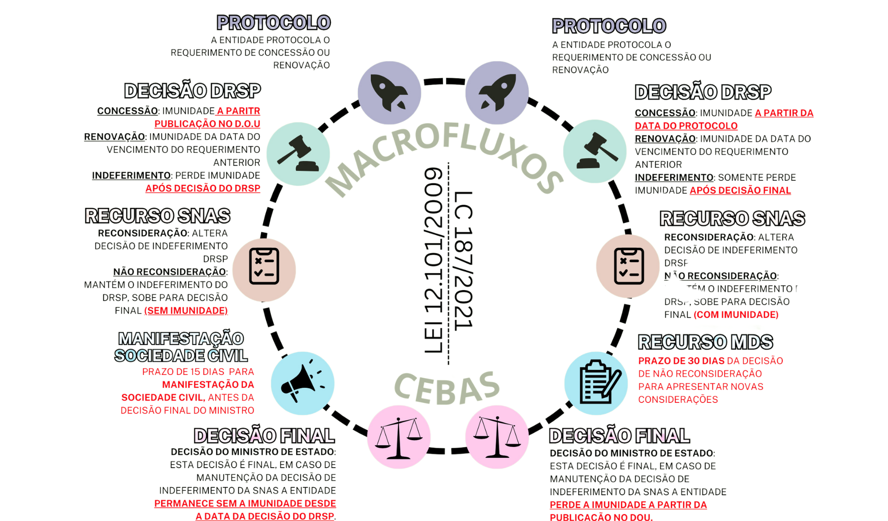

Slide 40
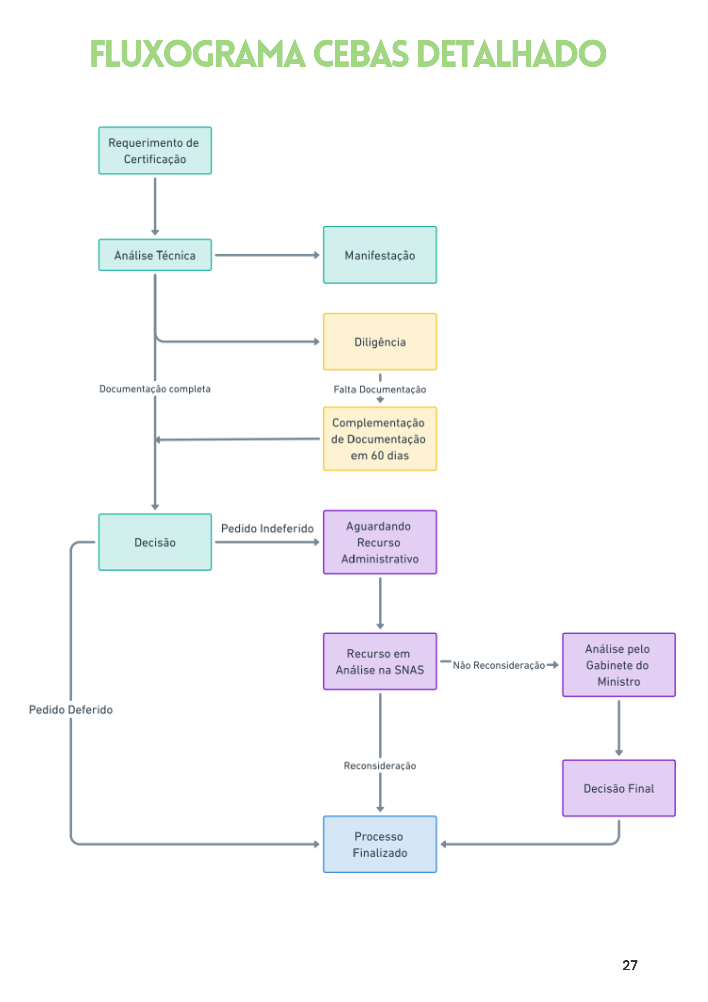
FLUXO DE CERTIFICAÇÃO CEBAS
Fonte: DRSP/SNAS/MDS

Slide 41
PRINCIPAIS MUDANÇAS INTRODUZIDA PELA LC 187/2021 NAS ENTIDADES DE ASSISTÊNCIA SOCIAL
Período de imunidade
Inscrição no CMAS e Cadastro CNEAS
Atividade comercial
Exceção cobrança de idosos
Efeitos do cancelamento e do indeferimento
Dispensa de manifestação
Possibilidade de documentos pós recurso administrativo
Habilitação e reabilitação
Socioaprendizagem

Slide 42
PROCESSOS CEBAS ASSISTÊNCIA SOCIAL EM GERAL X PROCESSOS CEBAS COMUNIDADES TERAPÊUTICAS
A Lei Complementar nº 187/2021 trouxe a previsão de que o MDS é a Pasta competente para a Certificação de instituições que atuam em duas políticas distintas:
As entidades e organizações de assistência social em geral são as que atuam no SUAS e possuem requisitos próprios para seu reconhecimento. O pedido é analisado e decidido pelo Departamento da Rede Socioassistencial Privada (DRSP), da Secretaria Nacional de Assistência Social (SNAS).
As comunidades terapêuticas e/ou entidades de cuidado, prevenção, apoio de mútua ajuda, atendimento psicossocial e ressocialização que atendem pessoas dependentes de álcool e outras drogas também podem ser certificadas pelo MDS, porém o processo deve ser submetido ao Departamento de Entidades de Apoio e Acolhimento Atuantes em Álcool e Drogas (DEPAD), vinculado à Secretaria Executiva.

Slide 43
DOCUMENTOS PARA REQUERIMENTOS CEBAS
INFORMAÇÕES GERAIS PARA TODOS OS CASOS
Certidão Negativa ou Positiva com Efeitos de Negativa de Débitos:
- A Certidão anexada possui nome e CNPJ correspondentes ao da matriz da entidade/OSC?
- O documento anexado engloba o ano de análise, ano anterior ao do protocolo?
Certificado de Regularidade do FGTS:
- A entidade apresentou Certificado de Regularidade do FGTS?
- O documento anexado engloba o ano de análise, ano anterior ao do protocolo?

Slide 44
DOCUMENTOS PARA REQUERIMENTOS CEBAS
INFORMAÇÕES GERAIS PARA TODOS OS CASOS
Ata de eleição
A ata de eleição dos dirigentes da entidade que engloba a data do requerimento.
O protocolo do requerimento foi realizado pelo presidente ou vice? Caso não tenha sido, verificar se a entidade apresentou procuração.
A ata tem que está registrada em cartório.
Estatuto Social
- Está registrado em cartório com as páginas numeradas e carimbadas.
- Os objetivos são compatíveis com a Lei Orgânica de Assistência Social.
- Existe cláusula de dissolução consoante à LC 187/2021? “... destinação do eventual patrimônio remanescente a entidades beneficentes certificadas ou a entidades públicas.”

Slide 45
DOCUMENTOS PARA REQUERIMENTOS CEBAS
INFORMAÇÕES GERAIS PARA TODOS OS CASOS
Comprovante de Inscrição no CMAS ou CAS/DF:
Concessão: comprovante pode ser do ano do protocolo ou do ano anterior.
Renovação: comprovante somente do ano anterior ao do protocolo.
A entidade é de atendimento ou de Assessoramento, Defesa e Garantia de Direitos (ADGD)?
Atendimento: Devem constar os CMASs de no mínimo 90% dos municípios de atuação. Essa regra, portanto, somente pode ser aplicada em casos com entidades que atuam em 10 municípios ou mais.
ADGD: deve comprovar o comprovante de CMAS da sede, apenas.
- O presidente do CMAS assina o comprovante de inscrição?

Slide 46
DOCUMENTOS PARA REQUERIMENTOS CEBAS
INFORMAÇÕES GERAIS PARA TODOS OS CASOS
Relatório de Atividades:
Corresponde ao ano anterior ao do protocolo
O MDS construiu um modelo que pode ser encontrado na Portaria nº 952/2023
O documento tem que conter a descrição das atividades da Entidade de forma clara e organizada por área de atuação (Assistência Social, Educação, Saúde e Redução da Demanda de Drogas)?

Slide 47
DOCUMENTOS PARA REQUERIMENTOS CEBAS
INFORMAÇÕES GERAIS PARA TODOS OS CASOS
Documentos Contábeis:
Demonstração de Resultado do Exercício (DRE)
Apresentar documento do ano anterior ao do protocolo;
Estar assinado por profissional com registro no CRC;
Apresentar receitas, custos e despesas de forma segregada.
Notas Explicativas
Apresentar documento do ano anterior ao do protocolo;
Estar assinado por profissional com registro no CRC;
Esclarece a origem e destino das Receitas/Despesas;
Demonstra a segregação dos custos e despesas para cada área de atuação da OSC.
OBSERVAÇÃO: ANÁLISE DE PREPONDERÂNCIA COM BASE NOS DOCUMENTOS CONTÁBEIS

Slide 48
DOCUMENTOS PARA REQUERIMENTOS CEBAS
INFORMAÇÕES GERAIS PARA TODOS OS CASOS
Análise de Preponderância:
Verificação é feita nos custos e despesas;
Preponderância de entidades de atendimento que possuem inscrições em 90% dos municípios em que atua;
Preponderância de ILPI: regra aplicável para ILPI que apresenta público pagante e não pagante, sem apresentação de documentos autorizativos para tal cobrança superior a 70% do benefício, aposentadoria, pensão.

Slide 49
INFORMAÇÕES ESPECÍFICAS DOS DOCUMENTOS PARA REQUERIMENTOS CEBAS
Instituições de Longa Permanência para Idosos
Comprovante de inscrição junto ao Conselho Municipal da Pessoa Idosa do ano de protocolo;
Declaração de que realiza eventual cobrança de participação da pessoa idosa no custeio da entidade até o limite de 70% de qualquer benefício previdenciário ou de assistência social percebido pela pessoa idosa;
Apresentou documentação relativa à exceção para cobrança acima dos 70% de qualquer benefício previdenciário ou de assistência social percebido pela pessoa idosa:
Curatela da pessoa idosa;
Encaminhamento do usuário pelo Poder Judiciário, pelo Ministério Público ou pelo gestor local do SUAS/e;
Termo de doação da pessoa idosa ou de seu responsável, Demonstrando que a doação ocorreu de forma livre e voluntária).

Slide 50
INFORMAÇÕES ESPECÍFICAS DOS DOCUMENTOS PARA REQUERIMENTOS CEBAS
Socioaprendizagem
Comprovante de Cadastro Nacional de Aprendizagem Profissional CNAP;
Inscrição no Conselho Municipal da Criança e do Adolescentes – CMDCA;

Slide 51
INFORMAÇÕES ESPECÍFICAS DOS DOCUMENTOS PARA REQUERIMENTOS CEBAS
Habilitação e Reabilitação
Entidades que possui articulação com a saúde e/ou educação formalmente junto aos órgãos correspondentes
Articulação com a saúde: a entidade tem que apresentar comprovante atualizado do Cadastro Nacional de Estabelecimentos de Saúde (CNES);
Articulação com a educação:
I- Autorização de funcionamento expedida pela autoridade executiva competente: Educação Básica (creches, pré-escola, ensino fundamental e médio):
II - Autorização de funcionamento expedida pela autoridade executiva competente, serão emitidas pelas Secretarias de Educação Estadual ou Municipal. Educação Superior, MEC.
III - Declaração de que cumpre os requisitos inscritos nos incisos II e III do §1º do art. 18 da LC 187/2021
(informar anualmente os dados referentes à instituição ao Instituto Nacional de Estudos e Pesquisas Educacionais Anísio Teixeira (Inep) / atender a padrões mínimos de qualidade aferidos pelos processos de avaliação conduzidos pela autoridade executiva federal competente).

Slide 52



MÓDULOS DO SISTEMA DE INFORMAÇÃO CEBAS
O Painel e-OSC SUAS traz informações públicas atualizadas da base de dados do Cadastro Nacional de Entidades de Assistência Social (CNEAS) e do CEBAS (LECOM), formulando mapas de calor de concentração das OSC vinculadas ao SUAS, dados sobre certificação, informações sobre ofertas socioassistenciais das OSC, informações sobre receitas e despesas destas entidades, entre outras.
O OSCas é um atendimento automatizado pelo WhatsApp que oferece acesso rápido e atualizado ao histórico de certificações. Ele garante transparência e prestação de contas, além de democratizar informações. Os dados coletados ajudam a orientar o planejamento e as decisões das gestões estaduais e municipais do SUAS.
A LECOM é uma plataforma para requerimento de CEBAS de fácil acesso pelo cidadã(ão)/gestoras(es) das OSC. Nela é possível cumprir todas as etapas do processo, acompanhar o status de análise, cumprir diligências entre outras funcionalidades.

Slide 53

ACESSE O OSCas
O OSCas é um assistente virtual que oferece um serviço rápido, eficiente e acessível, permitindo que você consulte o histórico de requerimentos de certificação CEBAS diretamente pelo WhatsApp, seja para entidades ou cidadãos.
Digite histórico [número do CNPJ] para consultar o seu histórico do processo.
Exemplo: histórico 01.234.567/0001-00
Desde o seu lançamento em maio de 2024 foram realizadas 3.313 consultas de históricos de processos.
Fonte: DRSP/SNAS/MDS

Slide 54
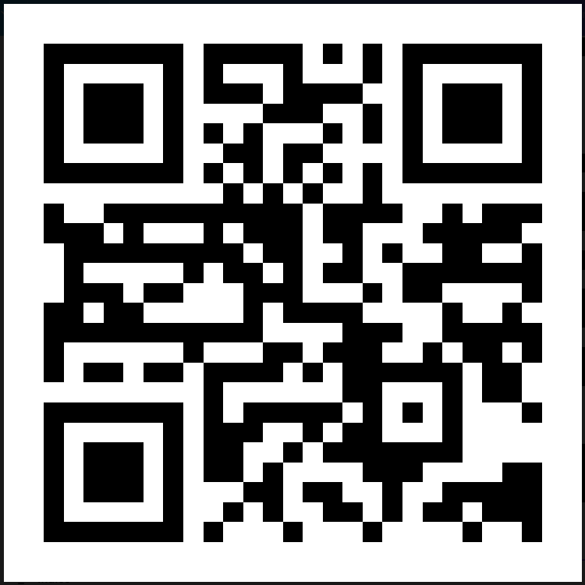


NORMAS APLICÁVEIS À CERTIFICAÇÃO CEBAS
Acesse as normas digitalizando o QR Code abaixo:

Slide 55
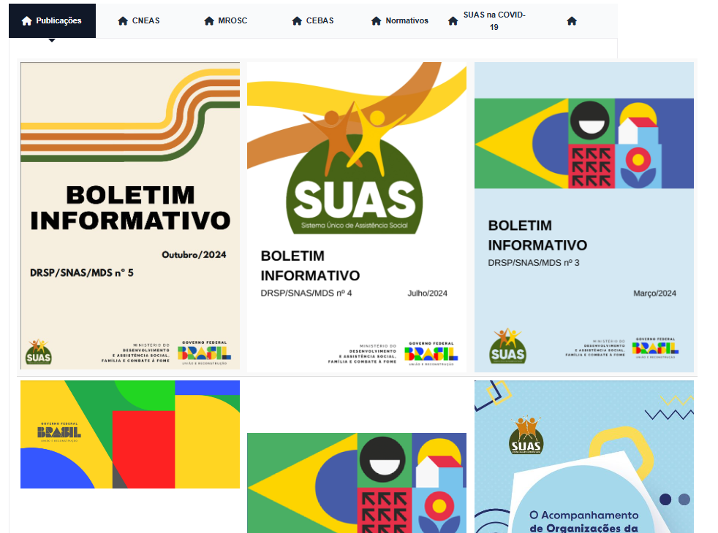
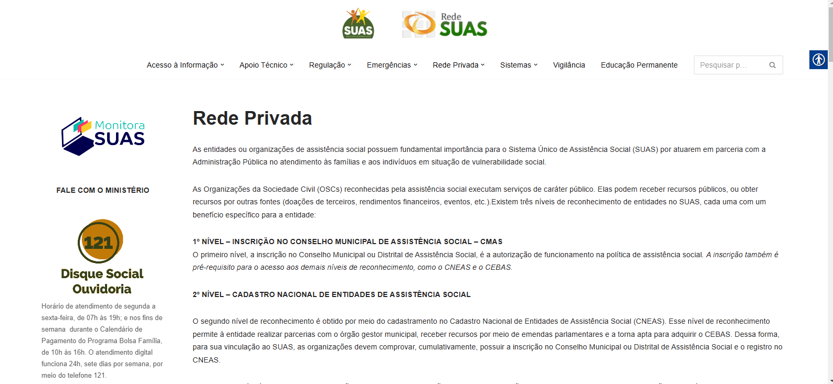
CANAIS DE COMUNICAÇÃO
Blog Rede SUAS
Boletim Informativo

Slide 56



CANAIS DE COMUNICAÇÃO
    www.mds.gov.br​
    https://linktr.ee/cebasmds
    http://blog.mds.gov.br/redesuas/rede-privada/
    ​www.gov.br – Pedido de Cebas SUAS
Central de Relacionamento
121
    Para dúvidas sobre inscrição no Conselho, CNEAS e questões relacionadas às OSCs no SUAS: redeprivadasuas@mds.gov.br​
    ​
    Para dúvidas e informações sobre Certificação e outros documentos/processos: diligencia.cebas@mds.gov.br

Slide 57


Obrigado!

